Slide 1


תקופות בימות המשיח

Slide 2



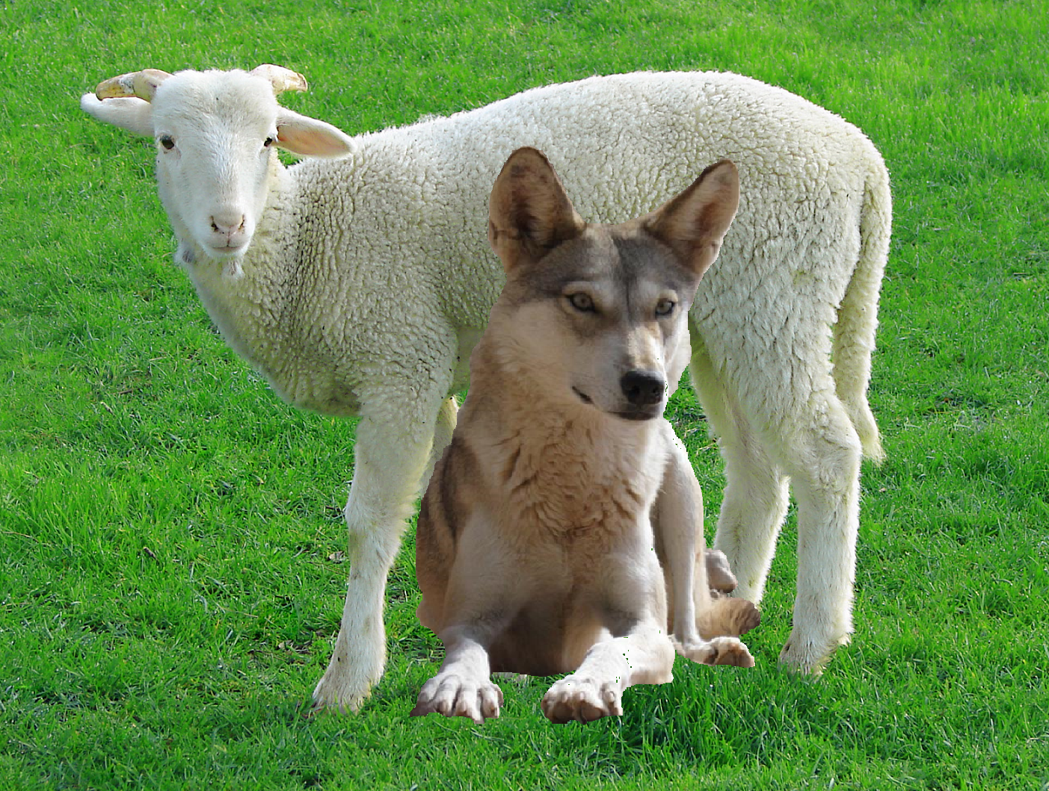
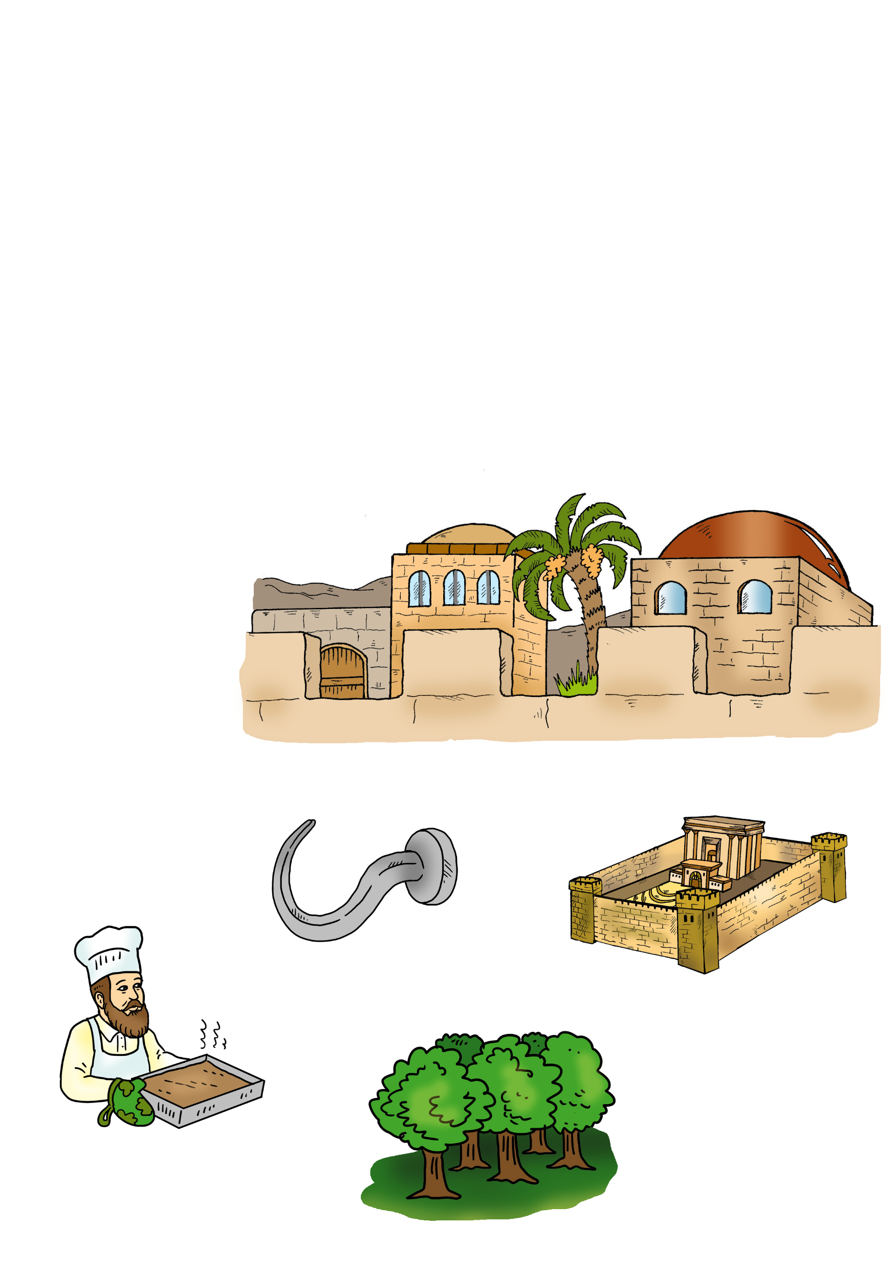
מה יהיה כשמשיח יבוא?
האם לדעתכם העולם יתנהל בצורה שונה ממה שאנחנו מכירים היום?

Slide 3
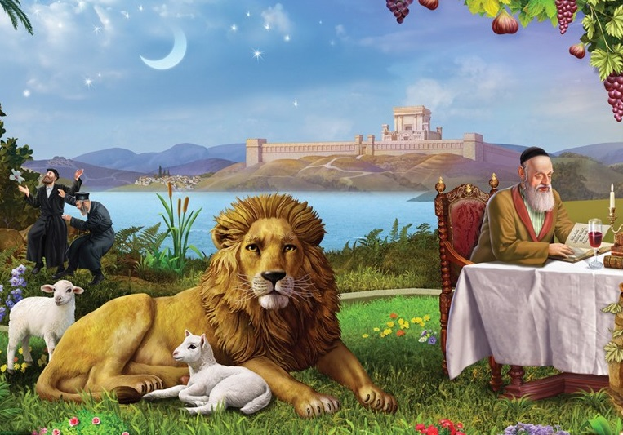
האם העולם יתנהל כרגיל,
או שיקרו בו דברים מופלאים?
"אל יעלה על הלב שבימות המשיח יבטל דבר ממנהגו של עולם, או יהיה שם שינוי במעשה בראשית, אלא עולם כמנהגו נוהג"
(רמב"ם הלכות מלכים יב א)

Slide 4

בימות המשיח תהיינה תקופות שונות.
ישנם הרבה דברים שעדיין איננו יודעים:
מתי תתחיל כל תקופה, כמה זמן היא תימשך, האם התקופות השונות יתערבו זו בזו, ואיך בדיוק יתנהלו החיים בכל תקופה…
ובכל זאת, נלמד את הידוע לנו על התקופות השונות:

Slide 5
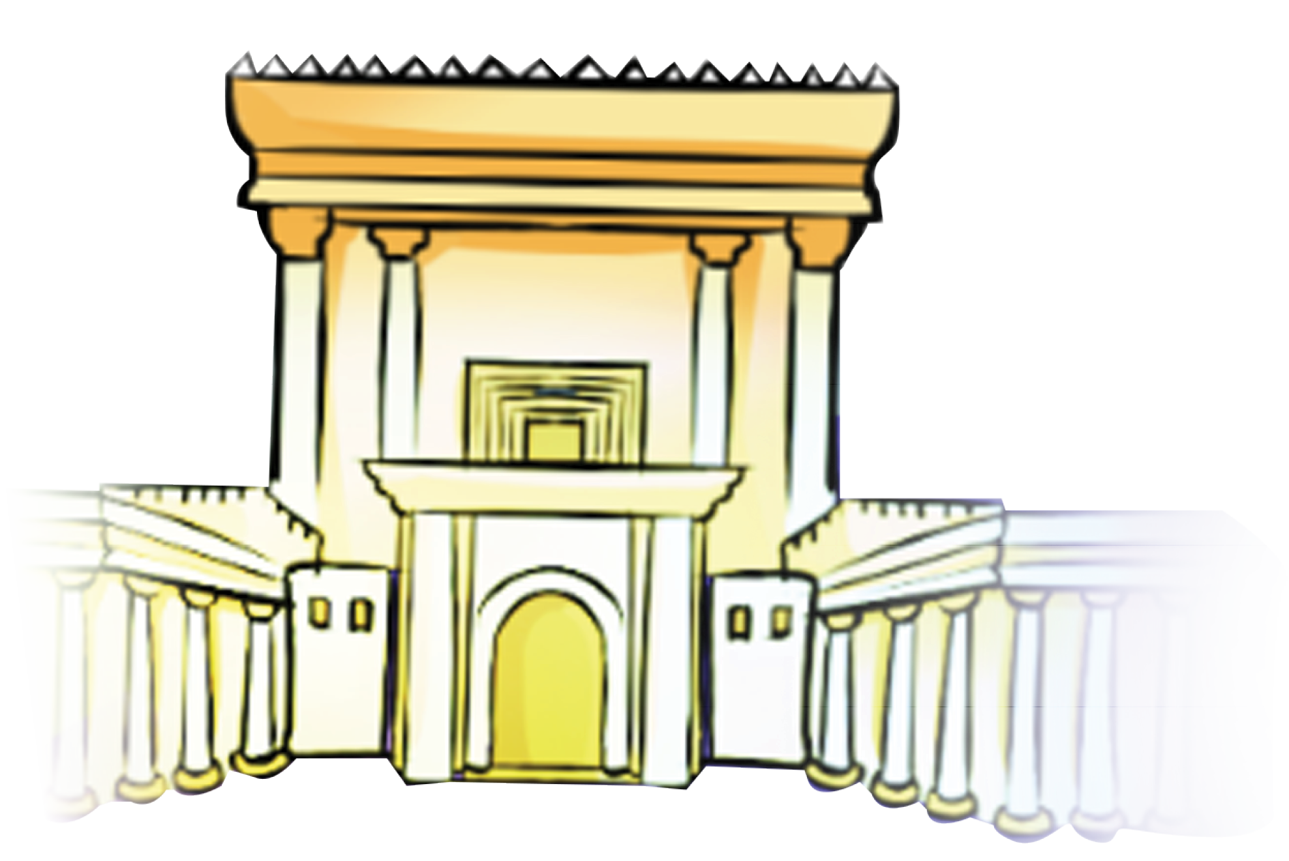
תקופת ימות המשיח.
עולם מתוקן, שבו כולם עובדים את השם בשמחה, בית המקדש בנוי בירושלים, ואין שום מלכות זרה המושלת על עם ישראל, אלא מלך המשיח בלבד.

Slide 6
תקופת תחיית המתים
העולם יתרומם לרמה רוחנית גבוהה, ואז יתרחשו דברי הנביאים על נפלאות ימות המשיח.

Slide 7
תקופת האלף השביעי
7
עולם טהור ורוחני, שעיקרו קבלת שכר על העבודה בששת אלפי השנים הקודמות.
"יום שביעי כנגד אלף השביעי, שכולו שבת ומנוחה לחיי העולמים. והוא אחר ימות המשיח ותחיית המתים. ובני תחיית המתים יזכו אליו ויתענגו בגוף ובנפש תענוג שאין לו סוף". (רבנו בחיי)

Slide 8
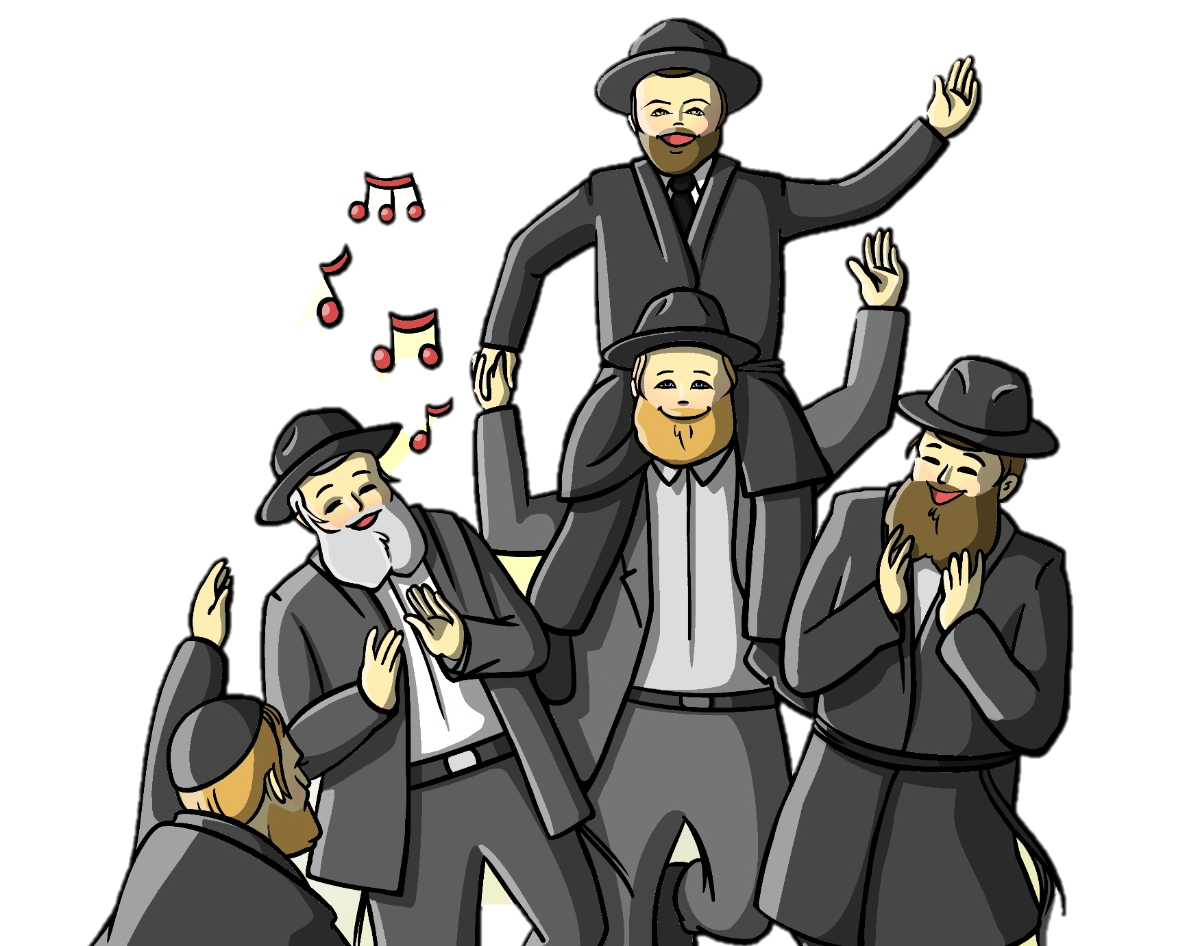
דבר אחד חשוב שנדע: בכל תקופה, מהרגע שיגיע מלך המשיח - יהיה לנו הכי טוב שיכול להיות!
אנחנו, וכל משפחתינו, וכל ידידנו, נהיה תמיד רגועים, שמחים ומאושרים!

